Slide 1
Обзор современных отечественных технологий физического воспитания

Slide 2
Актуальность и цель исследования
Стремительно меняющиеся условия жизни ставят перед педагогической наукой вопрос о формировании у подрастающего поколения не столько конкретных физических качеств, сколько потенциальных возможностей быстрой адаптации к изменяющейся среде, сопротивляемости её неблагоприятным факторам, готовности к эффективному использованию технологических и киберноваций.
Цель исследования - анализ освещенности существующих подходов и отечественных технологий физического воспитания.
Метод исследования – контент-анализ научно-теоретических журналов входящих в перечень ВАК РФ.

Slide 3
Список исследуемых журналов

Slide 4
Теория и практика физической культуры

Slide 5
Физическая культура: воспитание образование, тренировка. (ФК:ВОТ)

Slide 6
Ученые записки университета имени П.Ф Лесгафта.

Slide 7
Индикаторы единиц текста
Ключевые понятия соответствующие исследовательским задачам:
«Физическое воспитание»
«Технология физического воспитания»
«Отечественные технологии»

Slide 8
Результаты исследования

Slide 9
Рис.1 Диаграмма анализа научно-теоретического журнала «Теория и практика физической культуры»

Slide 10
Рис.2 Диаграмма анализа научно-теоретического журнала «Физическая культура: воспитание, образование, тренировка

Slide 11
Рис.3 Диаграмма анализа Научно-теоретического журнала «Ученые записки университета имени П.Ф. Лесгафта»

Slide 12
Содержательный анализ публикаций
Физическое воспитание – в основном предполагается как процесс, не меньшее количество статей о его спортизации, чуть меньше статей о средствах, методах, системе ФВ. ФВ как дисциплина в ВУЗе.
Технология физического воспитания представлено минимально, и только в варианте технология спортизации физического воспитания.
Отечественные технологии – отсутствуют

Slide 13
Выводы
Проблема разработки современных отечественных технологий физического воспитания мало освящается в ведущих профильных журналах
Имеющиеся материалы имеют узкую направленность
Один из вариантов решения проблемы - преимущественная новая отечественная технология физического воспитания, разрабатываемая и реализуемая Олегом Алексеевичем Калуцких

Slide 14
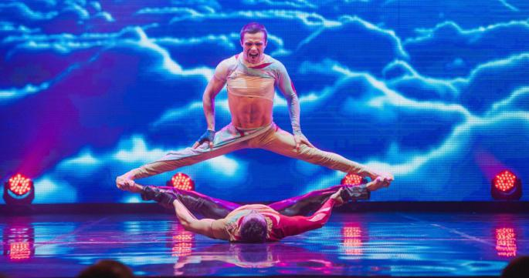
«Братья Калуцких» на «Минута Славы» 2007г.

Slide 15
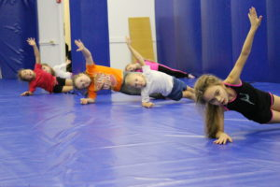
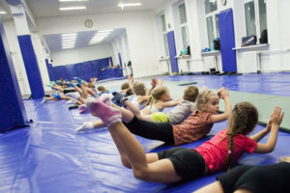
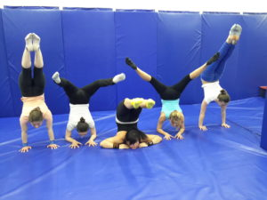
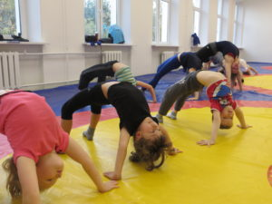
«Школа Калуцких» 2018г.

Slide 16
СПАСИБО ЗА ВНИМАНИЕ!

